Slide 1
Metakognitive Therapie
Terapia Metacognitiva
UNIDAD TERAPÉUTICA 7:
EMPATIZANDO

Slide 2
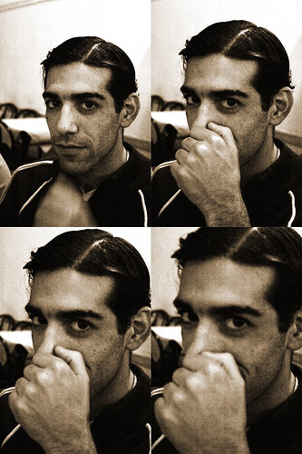
¡Las expresiones faciales y el comportamiento a menudo son ambiguos!
Ejemplo: Una persona se está rascando la nariz.
¿Por qué? picores, gesto despectivo (en algunas culturas), indica mentira o vergüenza?
¿Qué puede ayudar a responder la pregunta?
(“Cristian Miño” by julianrod)
Empatizando 7.2

Slide 3
¡Las expresiones faciales y el comportamiento a menudo son ambiguos!
¿Qué puede ayudar a responder la pregunta?
Conocimiento sobre la persona → ej. ¿está la persona resfriada?
Considerar la situación → ej. ¿esta persona tiene alergias y hay polen en el aire?
Observación propia → ¿en qué situaciones me toco la nariz? (¡Cuidado! No haga inferencias directas de lo propio a lo ajeno!)
Expresiones faciales→ ¿parece estar irritada, avergonzada etc.?
(“Cristian Miño” by julianrod)
Empatizando 7.3

Slide 4
¿Por qué hacemos esto?
Estudios muestran que muchas [¡pero no todas!] las personas con problemas psiquiátricos (especialmente en psicosis) tienen:
Dificultades para detectar y valorar las expresiones faciales ajenas (ej. saber si alguien se siente triste o contento).
Dificultades en deducir las motivaciones de las otras personas a partir de sus conductas.
mostrar la tendencia de estar excesivamente confiados en las falsas conclusiones (ej. que alguien en el tren los mira de manera hostil).
Empatizando 7.4

Slide 5

Cómo los problemas para reconocer las emociones promueven las interpretaciones equivocadas (ej. durante la psicosis) - ejemplos
El sentirse permanentemente amenazado conduce a percibir a otras personas de forma distorsionada :
La expresión triste de un amigo se interpreta incorrectamente como simpatía fingida.
Un amigo comprobando continuamente el reloj durante la conversación se interpreta como clara indiferencia.
En una tienda el vendedor le ofrece su ayuda, lo que se interpreta como una excusa para vigilarle porque cree que va a robar.
→ hoja de trabajo 7.1
Empatizando 7.5

Slide 6
Por favor nombra algunas de las emociones humanas básicas
???
Empatizando 7.6

Slide 7
Por favor nombra algunas de las emociones humanas básicas
alegría
sorpresa
miedo
tristeza
ira
asco
culpa/vergüenza
Empatizando 7.7

Slide 8
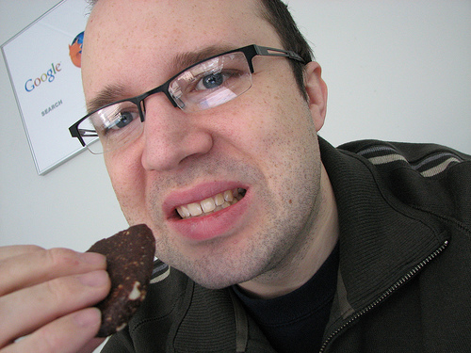
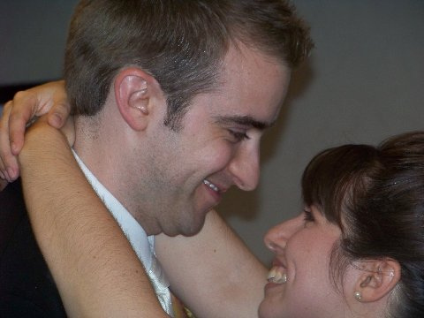
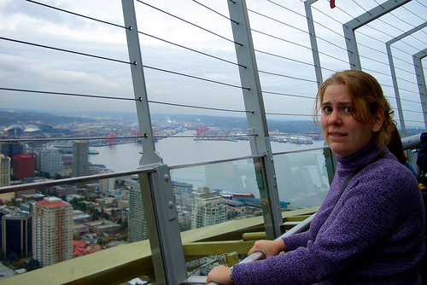
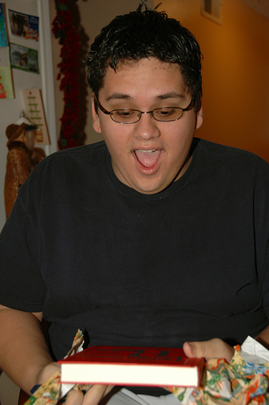
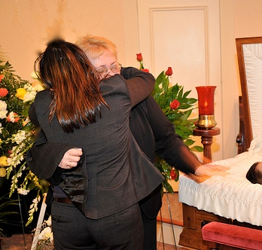
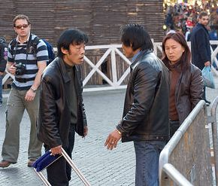
A veces parece sencillo identificar los sentimientos de otras personas, especialmente si se conoce el contexto...
???
???
???
???
???
???
Empatizando 7.8

Slide 9
A veces parece sencillo identificar los sentimientos de otras personas, especialmente si se conoce el contexto...
asco
alegría
miedo
sorpresa
tristeza
ira
(f.l.t.r.: top: “That‘s as close as I could get it to my mouth for the photo.” by ericskiff; “happy couple” by kthypryn; “July wasn‘t really scared…” by OctopusHat; bottom: “Now that's what I call a gift!” by billaday; “Danilo's Wake” by emilio labrador; “angry chinese people in piazza navona” by cking)
Empatizando 7.9

Slide 10
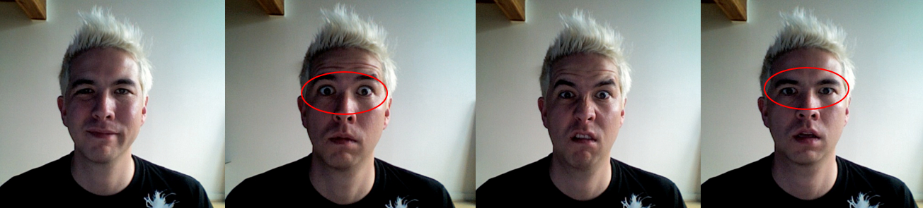
¡Es más difícil cuando sólo ve la cara y no conoce a la persona o las circunstancias!
¿alegría?
¿sorpresa?
¿asco?
¿miedo?
sorpresa y miedo se confunden con facilidad: ojos muy abiertos.
(f.l.t.: “12-lip-corner-puller”; “05-upper–lid-raiser”; “10-upper-lip-raiser”; “11-nasolabial-deepener” by Buster McLeod)
Empatizando 7.10

Slide 11
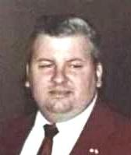
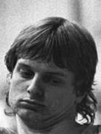
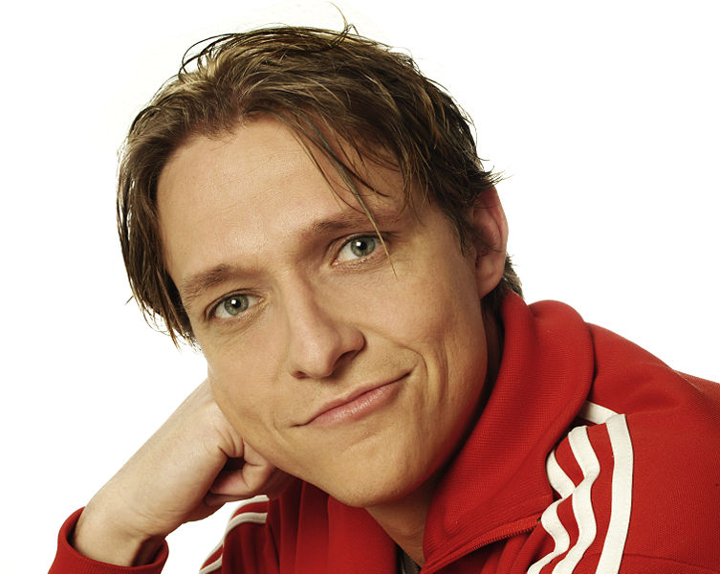
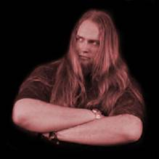
¿Podemos hacer inferencias sobre el carácter de una persona o su profesión basándonos tan sólo en su aspecto físico?
¿Cuál de estos cuatro hombres es un actor, un atleta, un psicólogo o un asesino en serie?
Empatizando 7.11

Slide 12
¿Podemos hacer inferencias sobre el carácter de una persona o su profesión basándonos tan sólo en su aspecto físico?
7.11
A menudo, nuestros estereotipos dominan nuestra primera impresión. Por ejemplo, ¡no todos los actores son atractivos y no todos los asesinos tienen aspecto cruel etc.!
John Wayne Gacy: asesino en serie
hombre de negocios, que a menudo actuaba como payaso, su imagen no se corresponde con la de un monstruo
Thorsten Voß:
atleta
Stefan Behrens:
psicólogo
Frecuentemente respuesta equivocada: considerado el asesino en serie debido a su expresión facial y postura corporal hostil (en su tiempo libre, Mr. Behrens es cantante de una banda de rock)
Sven Nagel: actor
(“Johnwaynegacyrosalynncarter.jpg” by U.S. federal government; “Bundesarchiv Bild 183-1982-0124-013, Torsten Voß” by Rainer Weisflog; “Sven Nagel.jpg” by Pehlgrimm; “ohne Titel” by Stefan Behrens)
Empatizando 7.12

Slide 13
Tarea 1
En la siguiente página verás una imagen (o parte de un imagen).
Intenta descubrir qué es lo que sucede con la persona o personas mostradas en la imagen.
¿Cómo de seguro estás de tu juicio?
Empatizando 7.13

Slide 14
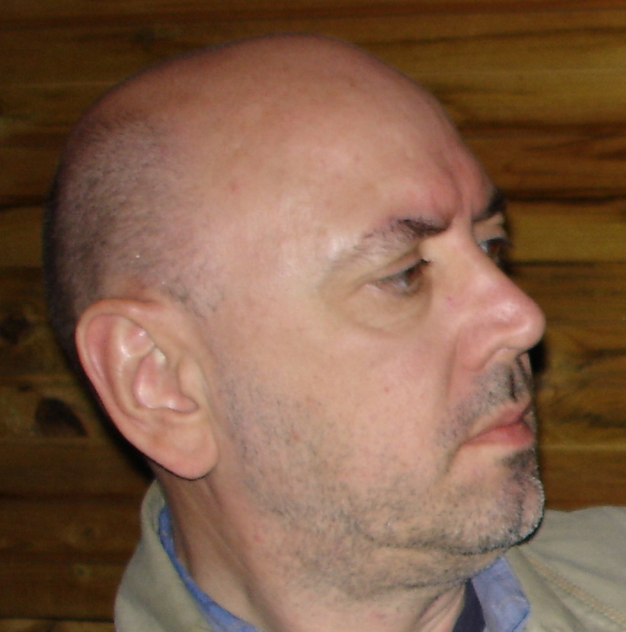
¿Qué observas en la fotografía? ¿Cómo de seguro estás?
¡recorte!
Ganador de un premio en una ceremonia
Después de ser liberado de la cárcel
3. Fotógrafo concentrado
4. Hombre escuchando a su oponente en un debate
Empatizando 7.14

Slide 15
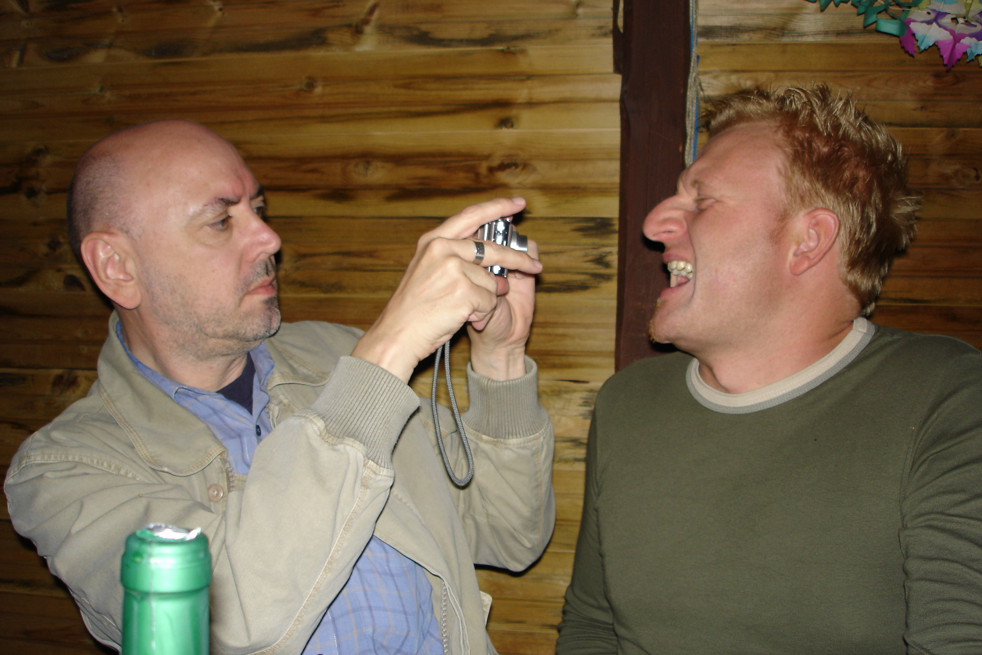
La primera impresión puede defraudar…
A menudo hasta que no se considera la información adicional no se puede deducir lo que sucede con otra persona.
7.14
¡concentración!
Ganador de un premio en una ceremonia
Después de ser liberado de la cárcel
Fotógrafo concentrado
Hombre escuchando a su oponente en un debate
(“ohne Titel” by Steffen Moritz)
Empatizando 7.15

Slide 16
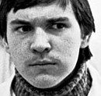
¿Qué observas en la fotografía? ¿Cómo de seguro estás?
¡recorte!
1. Después de un veredicto
2. Cocinero durante una degustación
3. Chico sufriendo „acoso“
4. Hombre de negocios durante una conferencia
Empatizando 7.16

Slide 17
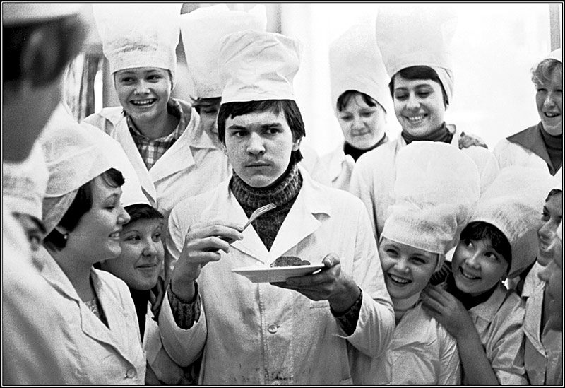
La primera impresión puede defraudar…
A menudo hasta que no se considera la información adicional no se puede deducir lo que sucede con otra persona.
7.16
¡Concentración!
1. Después de un veredicto
2. Cocinero durante una degustación
3. Chico sufriendo „acoso“
4. Hombre de negocios durante una conferencia
(“In einer Kochschule”“ by Vladimir Rolov)
Empatizando 7.17

Slide 18

¿Cómo se siente observando a este hombre de la imagen?
¿Se sentirías de la misma manera si estuvieses de buen humor, triste o estresado?
(“Men at work” by reynermedia)
Empatizando 7.18

Slide 19
¡Nuestro estado de ánimo influye en nuestra percepción y apreciación!
situación
tu estado de ánimo:
posible apreciación:
contento
???
triste
???
suspicaz
???
(“Men at work” by reynermedia; “Smileys” by Ruth Veckenstedt)
Empatizando 7.19

Slide 20
¡Nuestro estado de ánimo influye en nuestra percepción y apreciación!
situación
tu estado de ánimo:
posible apreciación:
contento
… parece agradable, me gustaría charlar con él…
triste
… una persona cómo él pensará que soy aburrido…
suspicaz
… probablemente esté chismorreando sobre mi…
(“Men at work” by reynermedia; “Smileys” by Ruth Veckenstedt)
Empatizando 7.20

Slide 21
¡Nuestro estado de ánimo influye en nuestra percepción y apreciación!
  Los sedntiemientos no siempre son “correctos”!
  Sólo porque esté asustado, no quiere decir que realmente esté en peligro.
  Por ello, ¡no siempre nos podemos fiar de las emociones!
  personas con problemas psiquiátricos a menudo tienden a la “justificación emocional”, ej. asumen que los sentimientos negativos reflejan con precisión lo que está sucediendo (“Me siento ofendido – por lo que me debes de haber insultado!”).
Empatizando 7.21

Slide 22
El impacto de los factores externos en los pensamientos y estados mentales
Los siguientes factores pueden facilitar los juicios equivocados:
Estrés: ¡A menudo cuando estamos en tensión pequeños acontecimientos pueden percibirse como muy molestos u ofensivos (ej. larga cola en la caja del supermercado)!
Insomnio/drogas/café: ¡a menudo malinterpretamos el origen de nuestras tensiones psicológicas y las atribuimos erróneamente a otras causas (ej. un colega pesado)!
Música/ruido: ¡ciertas músicas o ruidos pueden alterarnos y llevarnos más fácilmente a interpretaciones incorrectas!
Empatizando 7.22

Slide 23
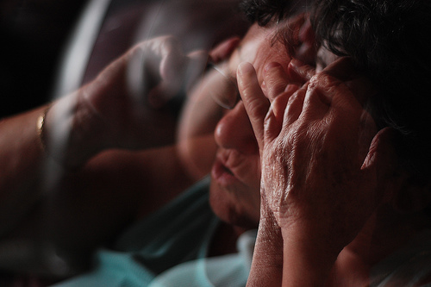
El impacto de los factores externos en los estados mentales y pensamientos
Hoja de trabajo
→ Hoja de trabajo 7.2
(“stressed and worried” by Bhernandez)
Empatizando 7.23

Slide 24
Primer resumen
¡No siempre es posible interpretar claramente los gestos y las expresiones faciales!
Cuidado: Muchas personas tienen – de forma natural o debido a condiciones médicas (ej. Parkinson)- gestos reducidos, que no permiten determinar sus emociones.
Información adicional (situación, conocimiento sobre la persona, indagación directa) debería tomarse en consideración antes de poder interpretar de forma fiable gestos y expresiones faciales.
Cuidado: Factores como el estrés, el alcohol y ciertas emociones (miedo, ira, tristeza) pueden tener un impacto en nuestra percepción y en consecuencia conducirnos a interpretaciones incorrectas.
Empatizando 7.24

Slide 25
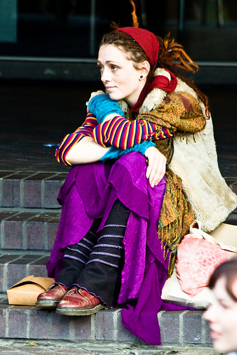
Empatía/valoración de una persona
Cuando te encuentras con una persona, ¿qué es lo primero que miras?
¿Cómo de fiables son esas claves?
(“Neo-Hippy Chick” by garryknight)
Empatizando 7.25

Slide 26
Empatía/valoración de una persona
Cuando te encuentras con una persona, ¿qué es lo primero que miras?
¿Cómo de fiables son esas claves?
7.24
¿pelo/peinado?
¿ojos?
¿lenguaje?
¿manos?
¿lenguaje corporal/
postura?
¿ropa?
¿otros?…
(“Neo-Hippy Chick” by garryknight)
Empatizando 7.26

Slide 27
Empatía/valoración de una persona
Cuando te encuentras con una persona, ¿qué es lo primero que miras?
¿Cómo de fiables son esas claves?
7.25
Conocimiento previo sobre la persona (rumores): por ejemplo, alguna observación de algún amigo.
Conocimiento previo sobre personas similares/grupos: ej. hippy, rapero
“presentimiento”/intuición
Algo escrito: por ejemplo, e-mails o chats de internet
… ¡ninguna de estas claves (ej. lenguaje, intuición etc.) puede ser completamente fiable por sí misma!
¡Uno debería considerar todos los aspectos posibles!
Combinar la información puede ayudar a enjuiciar una situación compleja con mayor fiabilidad…
(“Neo-Hippy Chick” by garryknight)
Empatizando 7.27

Slide 28
Tarea 2
En las siguientes páginas se te mostrarán unas viñetas.
Considera qué pueden pensar los personajes de las historietas los unos de los otros.
Importante:
Has de diferenciar entre información que tienes a tu disposición y la que tienen los personajes sobre los demás.
Considera qué información adicional es necesaria para una respuesta definitiva.
Empatizando 7.28

Slide 29

¿Qué podría estar pensando el señor que pasea al perro?
(picture story by Marina Ruiz)
Empatizando 7.29

Slide 30
¿Qué podría estar pensando el señor que pasea al perro?
Parece (aunque no es cierto): ¡Que el señor del sombrero es un ladrón!
No lo parece– pero es correcto: El señor olvidó las llaves dentro de la casa y entra por la ventana abierta con la intención de coger las llaves.
Asunción adicional: No está claro si el señor que pasea al perro conoce al hombre- si no es el caso, probablemente pensará que el hombre está irrumpiendo en la casa.
(picture story by Marina Ruiz)
Empatizando 7.30

Slide 31
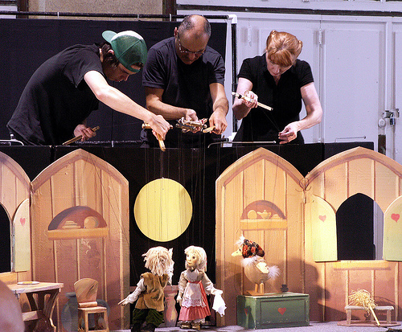
Cambio de perspectiva
No todas las personas tienen el mismo nivel conocimiento o sienten de la misma manera. ¡Esto puede conducer a malentendidos y a conflictos!
Por ello es importante:
asumir la perspectiva de otros a la horade intentar entender por qué actúan de una forma determinada.
comunicarse para que las razones de nuestros compartamientos sean comprensibles para los demás.
(“Marionette Show” by Sister72)
Empatizando 7.31

Slide 32
Cambio de perspectiva
Imagine la siguiente situación:
Está cansado y de camino a casa de vuelta del trabajo. Para en el supermercado para hacer unas compras de última hora y está lleno. Lleva todo los víveres en su carro y espera en la cola. Justo delante suyo, un señor mayor lleva sus compras a la caja, de forma lenta y vacilante. Cuando el cajero le dice el precio de la compra, el señor busca entre sus bolsillos por un largo tiempo y no encuentra su billetera. Durante la búsqueda, accidentalmente tira una botella de aceite de la cinta. La botella cae al suelo y se rompe.
→ hoja de trabajo 7.3
Empatizando 7.32

Slide 33
7.31
Cambio de perspectiva
¿Qué pensarías/sentirías en esta situación? | Ejemplo: La situación me irrita ya que estoy muy cansado y tengo ganas de llegar a casa. O bien: Siento compasión y simpatía por el señor mayor.
¿Qué pensaría/sentiría el cajero? | Ejemplo: Ella está molesta porque la cola se está alargando mientras tiene que limpiar el destrozo de la botella. O bien: se muestra comprensiva porque conoce al señor.
¿Qué pensaría/sentiría el señor mayor? | Ejemplo: Está avergonzado y disgustado consigo mismo. Se siente abochornado.
¿Qué le puede ayudar a ponerse en el lugar del señor mayor? | Ejemplo: Cuando pienso en mis abuelos y en la posibilidad de que se vuelvan más lentos e inseguros con la edad, veo posible que se encuentren con problemas similares en el futuro. O bien: Me pregunto cómo me sentiría si hubiese sido yo el que rompiese accidentalmente la botella. De hecho, me sucedió algo similar y recuerdo lo mal que me sentí.
Empatizando 7.33

Slide 34
¿Qué es lo que determina a un buen interlocutor?
???
Empatizando 7.34

Slide 35

¿Qué es lo que determina a un buen interlocutor?
Escuchar, permitir a los demás terminar las frases
Formular preguntas
Mantener contacto ocular sin fijar la mirada en exceso
Respetar diferentes opiniones
Mostrar interés por la otra persona
Evitar hablar constantemente de uno mismo
Apertura ajustada durante la conversación (no divulgar/compartir intimidades en la primera conversación, no mostrarse excesivamente reservado con un antiguo amigo)
¡Evitar insultos! Expresar críticas de forma adecuada (ej. en lugar de “tu nuevo corte de pelo es horroroso”, mejor “me gustaba más tu corte de pelo anterior”).
(“zuhören” by stefan.eissing)
Empatizando 7.35

Slide 36
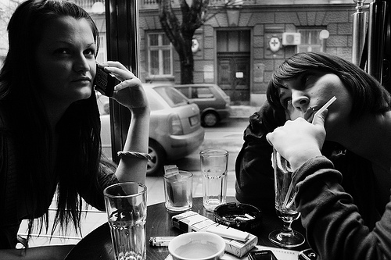
¿Qué es lo que determina a un buen interlocutor?
Mostrarse agradecido pero también honesto y natural (ej. no hace falta forzar una carcajada si no te ha parecido graciosa una broma).
Criticar a las personas que no están presentes a menudo se considera de mal gusto y fomenta la desconfianza en los demás.
(“ohne Titel” by DonDonney)
Empatizando 7.36

Slide 37
¿Qué es lo que determina a un buen interlocutor?
Especialmente en las primeras conversaciones:
  Procede lentamente y paso a paso, no hagas preguntas demasiado personales en los primeros momentos, no insistas/presiones.
  No compartas temas demasiado privados cuando estás conociendo a alguien (ej. contar la historia vital de uno, golpes del destino).
  Ten presentes las señales no verbales (ej. si alguien vuelve la cara o comprueba el reloj a menudo, podría no estar interesado en la conversación o haber olvidado algo) no obstante, no exageres este tipo de comportamientos.
  Mantén la distancia apropiada, evita el contacto físico excesivo (ej. dar la mano pero no abrazar).
Empatizando 7.37

Slide 38
Reglas sociales implícitas
???
Empatizando 7.38

Slide 39
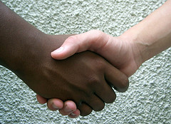
Reglas sociales implícitas
  Ser puntual
  Hablar a las personas mayores o desconocidas de manera correcta y formal
  Cortesía: formular “por favor”, “gracias”, “perdón” etc. cuando sea apropiado
  Adaptar el volumen y tono de voz a la situación/lugar, no hablar demasiado alto (o demasiado bajo)
→ hoja de trabajo 7.4
(“hermandad – friendship” by ruurmo)
Empatizando 7.39

Slide 40
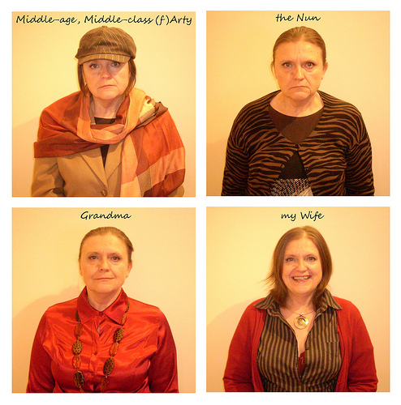
Reglas sociales implícitas
  Vestimenta adecuada para la ocasión/situación (ej. no llevar ropa deportiva/zapatillas a un funeral o a una entrevista de trabajo)
  Cuidar la higiene personal (ej. duchas regulares, no llevar ropa manchada)
(“008-People We Know” by gingerpig2000)
Empatizando 7.40

Slide 41
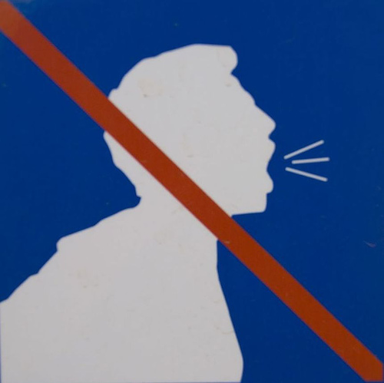
Reglas sociales implícitas
“buenos modales”, ej.:
  No eructar en público – en caso contrario, disculparse
  Cubrirse la boca con la mano durante un bostezo
  Girarse o apartarse de una persona/mesa mientras se suena la nariz
  No fumar mientras otros comen
  No hablar con la boca llena
  No escupir al suelo
  No maldecir
(“No Toser / No Coughing Zone” by Michael Slichenmyer (www.flickr.com/photos/notunlike)
Empatizando 7.41

Slide 42
“De la sala de terapia a la vida diaria”
Hoja de trabajo
→ Hoja de trabajo 7.5
Empatizando 7.42

Slide 43
Aplicaciones a la vida diaria
Objetivos de aprendizaje:
  Sólo formarse conclusiones firmes sobre una persona si la conoces bien o la has observado con detenimiento.
  Los gestos y las expresiones faciales son claves importantes para conocer los sentimientos de una persona, ¡pero en ocasiones pueden llevarnos a errores!
  Cuando evalúas una situación compleja o el comportamiento de otras personas, es crucial considerar toda la información disponible.
  Cuidado: Nuestro estado de ánimo influye en cómo percibimos nuestro entorno (ej. cómo juzgamos a una persona).
  Cuando interactuamos con otras personas existen múltiples reglas sociales (implícitas) a tener en cuenta.
Empatizando 7.43

Slide 44
Aplicaciones a la vida diaria
Objetivos de aprendizaje:
  Convierta en un hábito el considerar como mínimo 2-3 explicaciones alternativas cuando se sientas molesto, fastidiado o estresado por el comportamiento de alguien.
  Considere el estilo de vida de otra persona, ej. si alguien es madrugador o trasnochador, o las circunstancias con las que lidia la persona en ese momento. Si alguien hace un comentario hiriente, no necesariamente implica que esté enfadado o que sea mala persona quizás se mostrado irreflexivo. nadie reacciona justa y apropiadamente siempre.
  Sé sincero: tu tampoco te muestras siempre justo y apropiado.
Empatizando 7.44

Slide 45
¿Qué tiene esto que ver con la psicosis?
Durante la psicosis, las personas tienden a malinterpretar o sobre-interpretar las expresiones faciales o las reacciones de los demás.
Hay mucho en la mirada del espectador. Nuestro estado de ánimo afecta a como percibimos nuestro entorno (ej. sentimientos de suspicacia cuando estamos ansiosos; sentimientos de determinación y destino cuando estamos eufóricos).
¿Qué aspectos de la unidad terapéutica encuentras especialmente de ayuda/útiles?
¿Cuándo y en que situación específica de un futuro próximo podría aplicar lo aprendido? ¿Qué me podría ayudar a (ej. sentirme menos tenso)?
→ Hoja de trabajo 7.6
Empatizando 7.45

Slide 46
Einfühlen
¿Qué tiene esto que ver con la psicosis?
Ejemplo: Daniel evita usar autobuses o el metro.
Trasfondo: Daniel repetidamente se ha sentido convencido de que los demás pasajeros del transporte público le miraban con desaprobación o que se reían de él.
¡Pero!: Durante su último episodio psicótico Daniel se sintió muy inseguro. Prestaba mucha atención a las reacciones de los demás. Por ejemplo, cuando otros pasajeros leían el periódico, él interpretaba sus expresiones faciales cómo hostiles o de rechazo. Algunos pasajeros, de hecho le miraban fijamente; debido a que su comportamiento no era usual (miraba a su alrededor de manera nerviosa, llevaba gasa de sol en invierno, etc.).
Empatizando 7.46

